Slide 1
数字电路 第八章 数字逻辑基础
姜旭升
信息学院电子信息工程系

Slide 2

联系方式
关于教师
理论课授课：姜旭升
电子邮件：
jiangxusheng@zstu.edu.cn
电话：18667027902
QQ课程群：488372906

Slide 3
课程内容
第8章 数字逻辑基础
第9章 组合逻辑电路
第10章 时序逻辑电路引论
第11章 时序逻辑电路的分析与设计
第12章 存储器和可编程逻辑器件
第13章 脉冲信号的产生与整形

Slide 4
课程概述
主要领域：本课程主要研究使用电子元件实现二值逻辑及二进制数值的运算和存储的原理、电路和电气与信号特性等问题。
课程目标：掌握数字逻辑物理实现的基本问题和基本原理，掌握各种基本电路的组成、工作原理和性能特点。掌握数字电路的基本分析和逻辑设计方法。

Slide 5
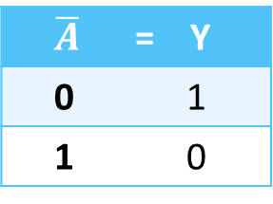
课程的数学原理
布尔代数(Boolean Algebra)是定义在最简单的集合上的代数：
{0，1，AND:•,OR:+,NOR:⁻}
A ● B = Y
0 | 0 | 0
0 | 1 | 0
1 | 0 | 0
1 | 1 | 1
A + B = Y
0 | 0 | 0
0 | 1 | 1
1 | 0 | 1
1 | 1 | 1
$\overline{A}$ = Y
0 | 1
1 | 0

Slide 6
计算原理
任何逻辑函数，都是以上三种运算的组合；
任何数都可以用二进制表示，二进制可以表示为逻辑量{0，1}的加权组合；
任何物理量皆可通过采样，A/D或D/A变换与二进制组合序列间相互转换；
任何可计算问题皆可表达为此三种运算的有限序列。
Notes:
2018-11-8

Slide 7
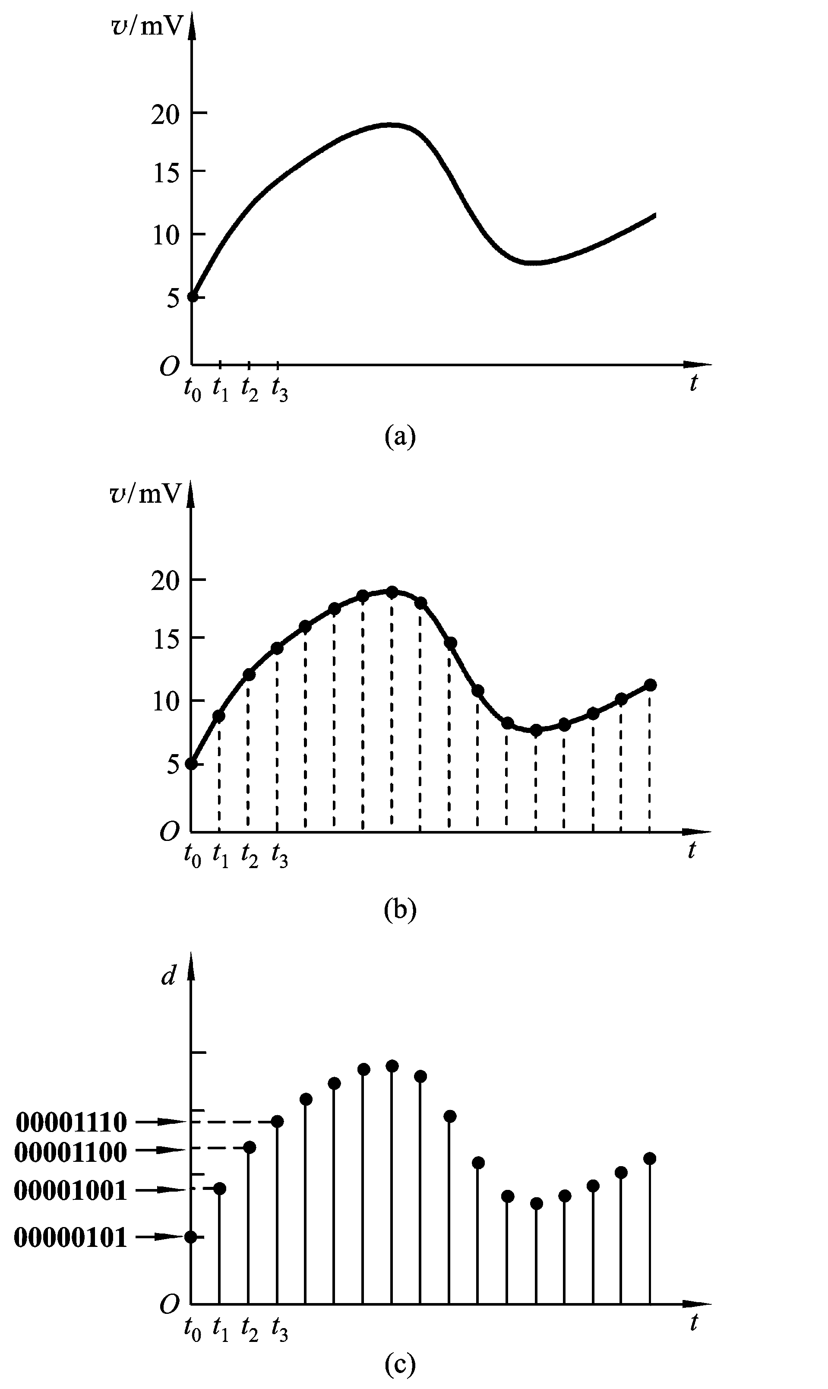
从模拟量到0，1数字量
物理信号不但可以用模拟信号进行表达，也可以用离散的组合序列来表达。
离散序列可以通过减小采样间隔和增加量化组合位数来无限制地逼近连续量。

Slide 8
逻辑计算的物理实现：半导体开关电路
&
逻辑“与”电路
≥1
逻辑“或”电路
逻辑“非”电路

Slide 9
采用数字量的优越性
数字电路的构造规律符合计数法：即以0，1的组合代表任意数值。任何复杂的数字电路都是将最简单电路按一定规律进行排列与反馈构成的。数字电路具有很高的集成度（10nm/2017）。
数字量只用半导体器件的饱和与截止两种状态，因而具有高信噪比。除了输入/输出环节，中间处理、存储的过程不会受噪声的干扰。

Slide 10
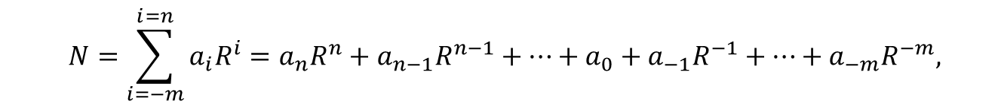
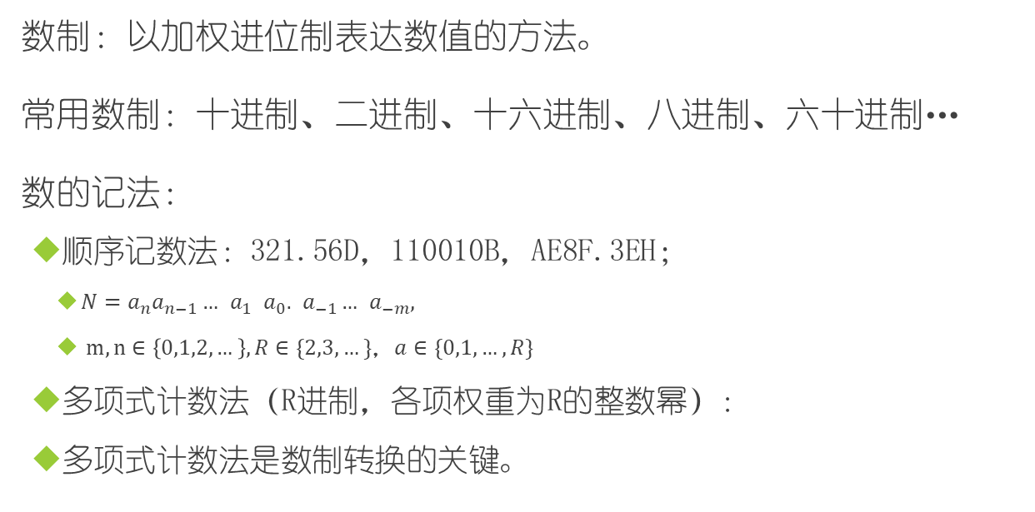
数制与BCD码
数制：以加权进位制表达数值的方法。
常用数制：十进制、二进制、十六进制、八进制、六十进制…
数的记法：
顺序记数法：321.56D，110010B，AE8F.3EH；
$N=a_{n}a_{n−1}…$ $a_{1}$ $a_{0}.$ $a_{−1}…$ $a_{−m}$,
$m,n∈\left\{0,1,2,…\right\},R∈\{2,3,…\}$，$a∈\{0,1,…,R\}$
多项式计数法（R进制，各项权重为R的整数幂）：
多项式计数法是数制转换的关键。
$$N=\sum_{i=−m}^{i=n}{a_{i}R^{i}}=a_{n}R^{n}+a_{n−1}R^{n−1}+⋯+a_{0}+a_{−1}R^{−1}+⋯+a_{−m}R^{−m},$$

Slide 11
数制转换
二进制→十进制
求幂相加——展开多项式
1101.01 ₂
= 1×2³+1×2²+0×2¹+1×2⁰+0×2⁻¹+1×2⁻²
= 8 + 4 + 0 + 1 + 0 + 0.25
= 13.25 ₁₀

Slide 12
数制转换
十进制→二进制
整数部分：除2取余；
小数部分：乘2取整。
将十进制数173. 6875转换为二进制

Slide 13
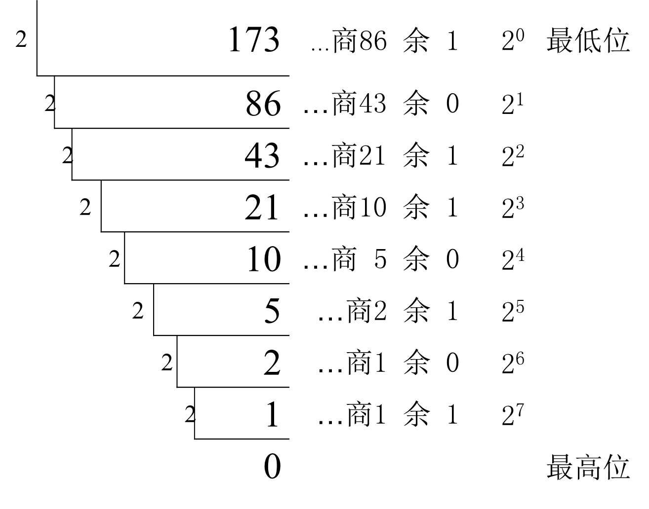
数制转换

Slide 14
数制转换
小数*2 取整
0.6875
× 2
1.3750 1 高
× 2
0.750 0
× 2
1.50 1
× 2 低
1.0 1
(173.6875)₁₀
= (10101101.1011)₂
Notes:
2016-9-13,homework:1-2;1-4

Slide 15
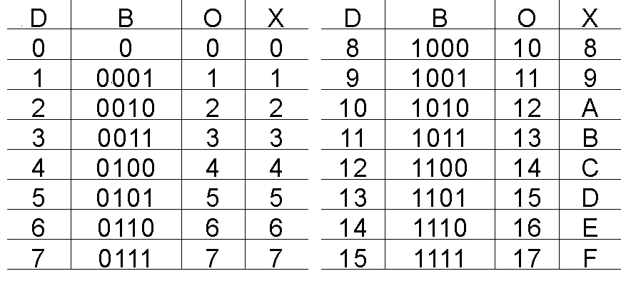
基数对照表
D:十进制 B:二进制 O:八进制 X:十六进制

Slide 16
整数的二进制编码
数的概念准确地讲应该是代数。它不但指一种集合，而且包括该集合上的运算；
整数包含符号，使用二值元件的状态组合表达一个数，必须使用合适的编码方法。且要满足以下条件：
数和代码之间最好是一一映射；
便于运算；
解决符号的表达问题。

Slide 17
原码
原码：第一位表达符号，0表示正数，1表示负数。
以4位二进制数为例，总共有16种编码方式；
0000-0111（0---7）表示0--+7；
1001-1111（9—15）表示-1---7；
0其实就有两种表示法0000和1000。
十进制 | 0 | 1 | 2 | 3 | 4 | 5 | 6 | 7 | 8 | 9 | 10 | 11 | 12 | 13 | 14 | 15
二进制 | 0000 | 0001 | 0010 | 0011 | 0100 | 0101 | 0110 | 0111 | 1000 | 1001 | 1010 | 1011 | 1100 | 1101 | 1110 | 1111
补码 | 0 | 1 | 2 | 3 | 4 | 5 | 6 | 7 | -0 | -1 | -2 | -3 | -4 | -5 | -6 | -7

Slide 18
反码
正数的反码就是原码，负数的反码是其对应正数原码的逐位求反。
以4位二进制数为例：
0000-0111（0-7）表示0--+7；
1110-1000（14—8）表示-1-- -7；
1=0001，而-1=1110，刚好逐位相反；
0依然是两种表达：0000与1111。
十进制 | 0 | 1 | 2 | 3 | 4 | 5 | 6 | 7 | 8 | 9 | 10 | 11 | 12 | 13 | 14 | 15
二进制 | 0000 | 0001 | 0010 | 0011 | 0100 | 0101 | 0110 | 0111 | 1000 | 1001 | 1010 | 1011 | 1100 | 1101 | 1110 | 1111
补码 | 0 | 1 | 2 | 3 | 4 | 5 | 6 | 7 | -7 | -6 | -5 | -4 | -3 | -2 | -1 | -0

Slide 19
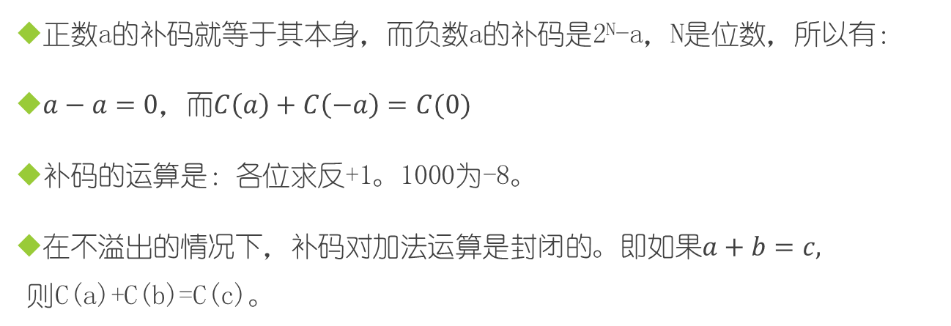
补码
正数a的补码就等于其本身，而负数a的补码是2^{N}-a，N是位数，所以有：
$a−a=0，$而$C\left(a\right)+C\left(−a\right)=C(0)$
补码的运算是：各位求反+1。1000为-8。
在不溢出的情况下，补码对加法运算是封闭的。即如果$a+b=c,则$C(a)+C(b)=C(c)。
十进制 | 0 | 1 | 2 | 3 | 4 | 5 | 6 | 7 | 8 | 9 | 10 | 11 | 12 | 13 | 14 | 15
二进制 | 0000 | 0001 | 0010 | 0011 | 0100 | 0101 | 0110 | 0111 | 1000 | 1001 | 1010 | 1011 | 1100 | 1101 | 1110 | 1111
补码 | 0 | 1 | 2 | 3 | 4 | 5 | 6 | 7 | -8 | -7 | -6 | -5 | -4 | -3 | -2 | -1
两个加起来是0的二进制数，0开头的作为正数的补码，1开头的作为复数的补码。

Slide 20
二-十进制编码（BCD码）
BCD（Binary Coded Decimal）码：使用四位二进制代码表达0-9的编码方式。
由于4位二进制数共可表示16种状态，故二——十进制编码有多种不同的码制。
常见的有8421BCD码、2421BCD码、余3码、5421BCD码，余3循环码等。

Slide 21
码制
常见BCD码制
Notes:
2019-10-21，8-7，8-8，8-9，8-10

Slide 22
8421BCD码
8421BCD码是BCD代码中最常用的一种。其代码中从左到右每一位的位权分别是8、4、2、1，故取名为8421码。它属于有权码。其特点是：编码的含义与自然二进制数的值相同，便于记忆和应用。

Slide 23
余3码
余3码不是有权码，它按二进制展开后比所表示的对应的十进制数大3，故称为余3码。采用3-12的二进制码代表0-9；
利用余3码做加法时，如果所得之和为10，恰好对应二进制16，可以自动产生进位信号；
0和9、1和8、2和7…互为反码，且互为1111（15）的补码。

Slide 24
2421BCD码
2421BCD码也是一种有权码。其特点是：0和9、1和8、2和7、3和6、4和5所对应的编码互为反码。且互为9的补码。这样使用2421码进行十进制运算时，两个数加起来超过十，就会产生进位。

Slide 25
5211BCD码
5211码也是有权码，其每位的权为5、2、1、1，主要用在分频器上。

Slide 26
余3循环码
余3循环码是无权码，它的特点是相邻的两个代码之间只有一位状态不同。这在译码时不会出错（竞争－冒险）。
余3循环码是4位格雷码的3-12的编码。

Slide 27
自然数二进制编码
自然码：有权码，每位代码都有固定权值，结构形式与二进制数完全相同，最大计数为2^{n}－1，n为二进制数的位数；
循环码：也叫格雷码，它是无权码，每位代码无固定权值，其组成是格雷码的最低位是0110循环；第二位是00111100循环；第三位是0000111111110000循环，以此类推可以得到多位数的格雷码。格雷码的特点是任何相邻的两个码组中，仅有一位代码不同，抗干扰能力强，主要用在计数器中。

Slide 28
自然编码与格雷码
十进制 | 自然二进制 | 格雷码 | 十进制 | 自然二进制 | 格雷码
0 | 0000 | 0000 | 8 | 1000 | 1100
1 | 0001 | 0001 | 9 | 1001 | 1101
2 | 0010 | 0011 | 10 | 1010 | 1111
3 | 0011 | 0010 | 11 | 1011 | 1110
4 | 0100 | 0110 | 12 | 1100 | 1010
5 | 0101 | 0111 | 13 | 1101 | 1011
6 | 0110 | 0101 | 14 | 1110 | 1001
7 | 0111 | 0100 | 15 | 1111 | 1000
 | B₃B₂B₁B₀ | G₃G₂G₁G₀
G₀=B₁⊕B₀ | G₁=B₂⊕B₁ | G₂=B₃⊕B₂ | G₃=B₃

Slide 29
逻辑代数基础
所谓的“代数”是指集合与其相关的封闭运算。
逻辑代数（布尔代数）的运算集合是{0，1}，基本运算有三种“与”、“或”、“非”。也称为“二值逻辑”；
任何其它逻辑运算皆可看成是此三种基本运算的复合运算；
任何可计算问题皆可由此三种运算表出。这也是数字电子计算机之所以能够实现各种运算的数学前提。

Slide 30
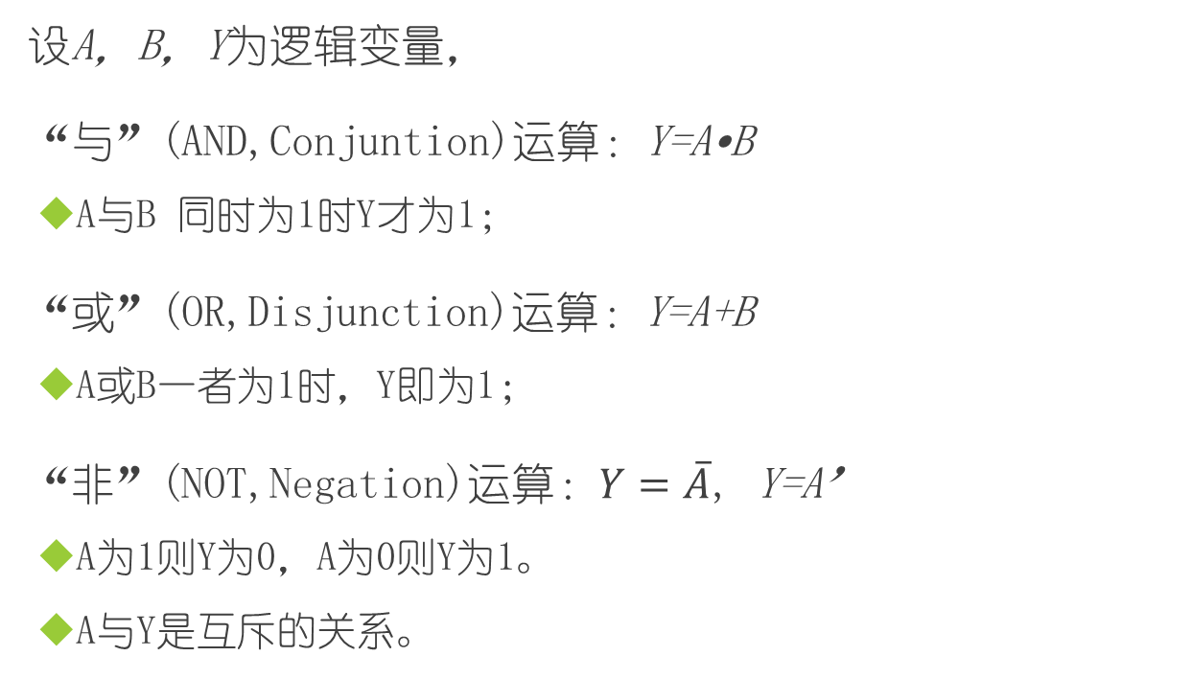
三种基本逻辑运算
设A，B，Y为逻辑变量，
“与”(AND,Conjuntion)运算：Y=A•B
A与B 同时为1时Y才为1；
“或”(OR,Disjunction)运算：Y=A+B
A或B一者为1时，Y即为1；
“非”(NOT,Negation)运算：$Y=\overline{A}$, Y=A’
A为1则Y为0，A为0则Y为1。
A与Y是互斥的关系。

Slide 31
真值表
逻辑运算的结果可以用真值表来表达。真值表就是把各逻辑量的取值对应关系罗列在一张二维表中。
A | B | Y
0 | 0 | 0
0 | 1 | 0
1 | 0 | 0
1 | 1 | 1
A | B | Y
0 | 0 | 0
0 | 1 | 1
1 | 0 | 1
1 | 1 | 1
A | Y
0 | 1
1 | 0

Slide 32
逻辑符号与开关电路
在逻辑图中用小圆圈 o 表示非运算。

Slide 33
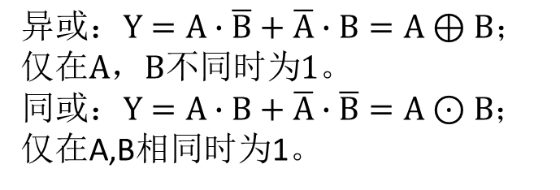
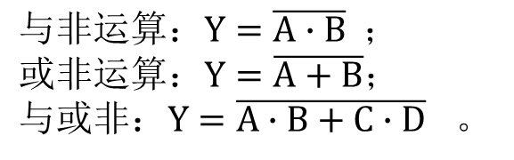
复合逻辑运算
$$与非运算：Y=\overline{A∙B} ；$$
$$或非运算：Y=\overline{A+B}；$$
$与或非：Y=\overline{A∙B+C∙D}$ 。
$$异或：Y=A∙\overline{B}+\overline{A}∙B=A⊕B；$$
$$仅在A，B不同时为1。$$
$同或：Y=A∙B+\overline{A}∙\overline{B}=A⊙B$；
仅在A,B相同时为1。
Notes:
2017-11-8,8.7,8.8

Slide 34
逻辑运算的基本公式
分配律
A（B+C）=AB+AC；
A+BC=（A+B）（A+C）
重叠律
A+A=A；AA=A
与常量的运算
A0=0；A+0=A；A1=A；A+1=1
交换律
A+B=B+A；AB=BA
结合律
A+（B+C）=（A+B）+C；
A（BC）=（AB）C

Slide 35
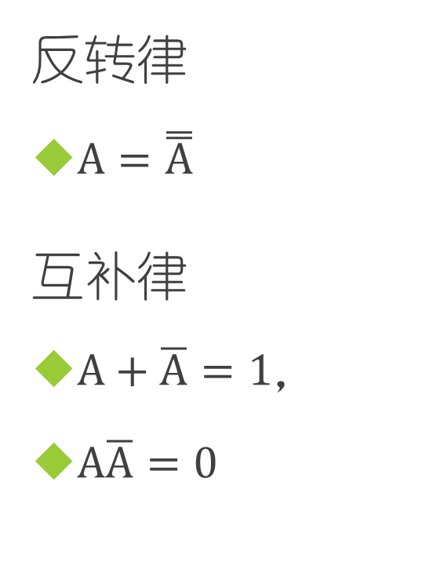
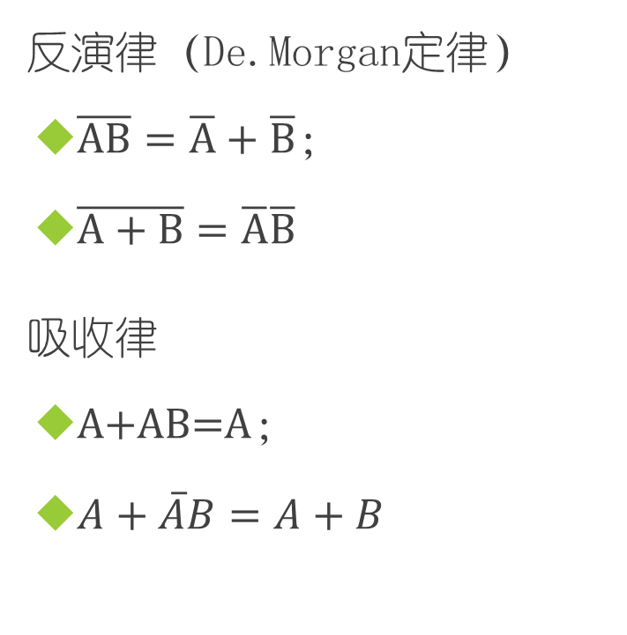
逻辑运算的基本公式
反转律
$A=\overset{̿}{A}$
互补律
$A+\overline{A}=1，$
$A\overline{A}=0$
反演律（De.Morgan定律）
$\overline{AB}=\overline{A}+\overline{B}$；
$\overline{A+B}=\overline{A}\overline{B}$
吸收律
A+AB=A；
$A+\overline{A}B=A+B$

Slide 36

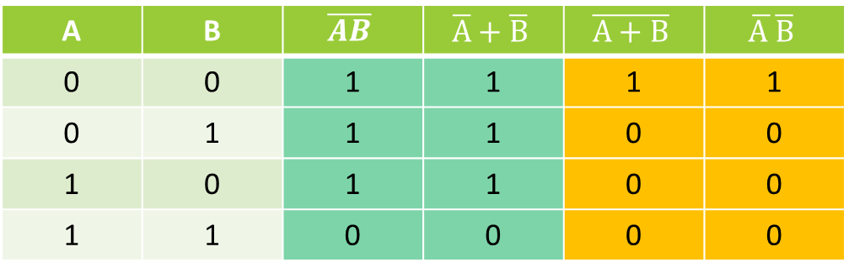
证明
使用真值表证明De-Morgan定律；
$\overline{AB}=\overline{A}+\overline{B}$；$\overline{A+B}=\overline{A}\overline{B}$
A | B | $$\overline{AB}$$ | $$\overline{A}+\overline{B}$$ | $$\overline{A+B}$$ | $$\overline{A }\overline{B}$$
0 | 0 | 1 | 1 | 1 | 1
0 | 1 | 1 | 1 | 0 | 0
1 | 0 | 1 | 1 | 0 | 0
1 | 1 | 0 | 0 | 0 | 0

Slide 37
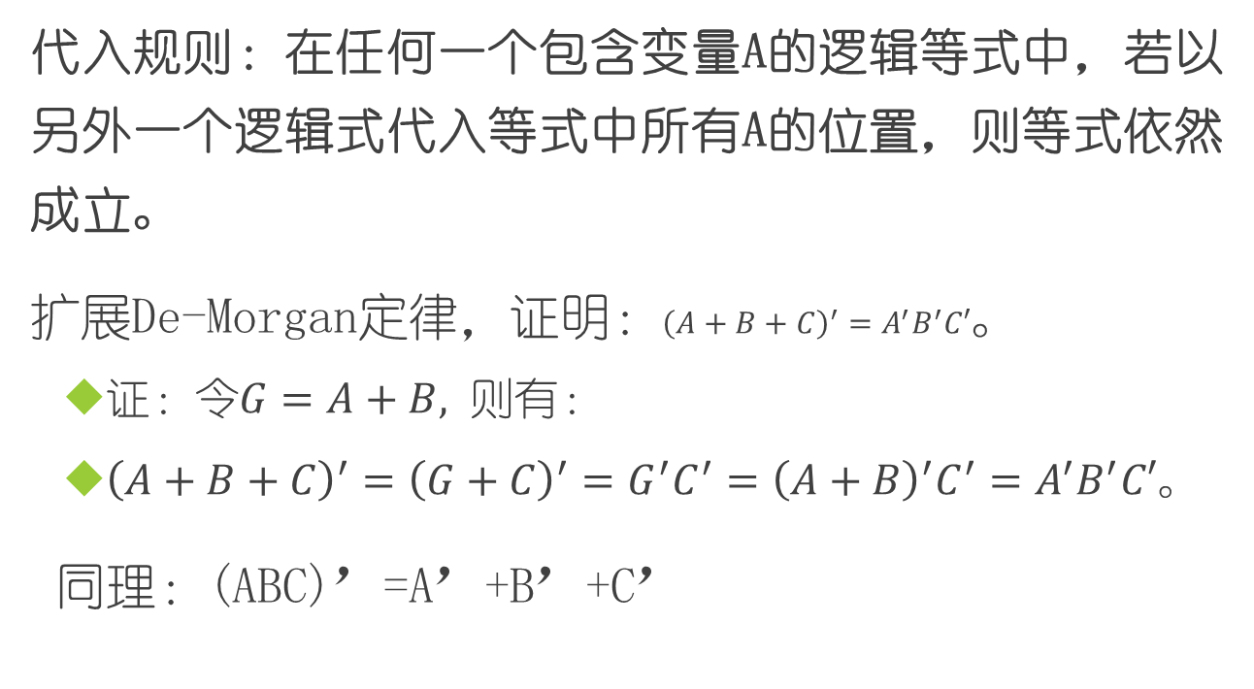
代入规则
代入规则：在任何一个包含变量A的逻辑等式中，若以另外一个逻辑式代入等式中所有A的位置，则等式依然成立。
扩展De-Morgan定律，证明：${\left(A+B+C\right)}^{′}=A^{′}B^{′}C′$。
证：令$G=A+B,$ 则有：
${\left(A+B+C\right)}^{′}={\left(G+C\right)}^{′}=G^{′}C^{′}={\left(A+B\right)}^{′}C^{′}=A^{′}B^{′}C′$。
同理：(ABC)’=A’+B’+C’

Slide 38
反演规则
反演定理：对于任意个逻辑式Y，若将其中所有的“与”运算换成“或”运算，“或”运算换成“与”运算，0换成1，1换成0，原变量换成反变量，反变量换成原变量，则得到的结果就是Y非。（可以使用归纳法就运算符个数进行归纳证明）
De-Morgan定律就是反演定理的变量数为2的特例。
注意：
1. 变换中必须保持由外向内的顺序；
2. 对跨越两个或两个以上变量的“非号”要保留不变；

Slide 39
反演规则例证
已知Y＝A（B＋C ）＋C’D ，求Y’。
使用反演定律：

Slide 40
重复应用De-Morgan定理

Slide 41
对偶式与对偶规则
对偶式：设Y是一个逻辑函数，如果将Y中所有的“+”换成与“·”， “·”换成与“+” ，“1” 换成与“0”， “0” 换成与“1”，而变量保持不变，则所得的新的逻辑式 Y^{D} 称为Y的对偶式。
Notes:
1，0对偶，与或对偶

Slide 42
对偶规则
对偶规则：如果两个函数Y和G相等，则其对偶式Y^{D}和G^{D}也必然相等，反之亦然。

Slide 43
对偶定理例证
试利用对偶规则证明吸收律A＋A’B＝A＋B 式子成立。

Slide 44
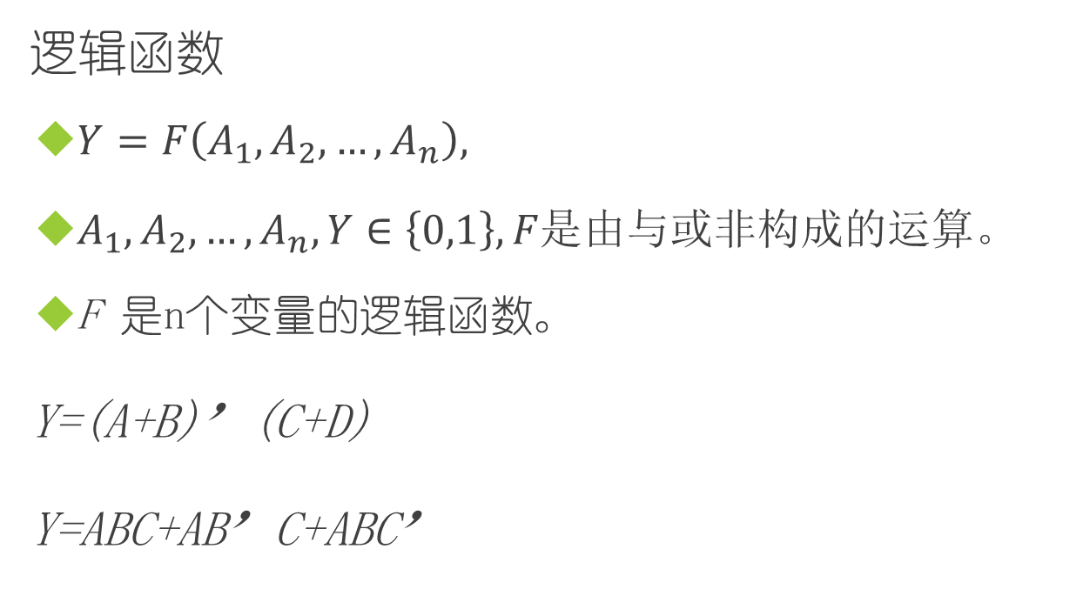
逻辑函数及其表示方法
逻辑函数
$Y=F\left(A_{1},A_{2},…,A_{n}\right),$
$A_{1},A_{2},…,A_{n},Y∈\left\{0,1\right\},F是由与或非构成的运算。$
F 是n个变量的逻辑函数。
Y=(A+B)’(C+D)
Y=ABC+AB’C+ABC’

Slide 45
真值表
异或函数：Y＝A ′B ＋AB ′
真值表：
输入
输出
A
B
Y
0
0
0
0
1
1
1
0
1
1
1
0

Slide 46
逻辑图
异或函数：Y＝A ′B ＋AB ′

Slide 47
波形图
0
1
1
0
0
0
1
1
0
1
0
1

Slide 48
真值表→逻辑表达式
一、写出“与或式”：以下任一和式为1的情况下Y皆为1。
A | B | C | Y
0 | 0 | 0 | 1
0 | 0 | 1 | 0
0 | 1 | 0 | 0
0 | 1 | 1 | 0
1 | 0 | 0 | 1
1 | 0 | 1 | 1
1 | 1 | 0 | 0
1 | 1 | 1 | 1
注意：真值表中函数值为1的每一行唯一地对应于
以上函数的某个乘积项。
二、写出“或与式”：以下任一积
项为0时Y皆为0 。
注意：真值表中函数值为0的每一行唯一地对应于
以下函数的某个相加项。
Notes:
2019-10-28,8-11,8-12

Slide 49
最大项与最小项
A | B | C | Y | 最小项 | 最大项
0 | 0 | 0 | 1 | m0:(A’B’C’) | M0:(A+B+C)
0 | 0 | 1 | 0 | m1:(A’B’C) | M1:(A+B+C’)
0 | 1 | 0 | 0 | m2:(A’BC’) | M2:(A+B’+C)
0 | 1 | 1 | 0 | m3:(A’BC) | M3:(A+B’+C’)
1 | 0 | 0 | 1 | m4:(AB’C’) | M4:(A’+B+C)
1 | 0 | 1 | 1 | m5:(AB’C) | M5:(A’+B+C’)
1 | 1 | 0 | 0 | m6:(ABC’) | M6:(A’+B’+C)
1 | 1 | 1 | 1 | m7:(ABC) | M7:(A’+B’+C’)
Y=m0+m4+m5+m7=M₁M₂M₃M₆

Slide 50
最小项与最大项
一个n个变量的最小项系指一个变量的乘积项，其中每个变量以原变量或反变量的形式出现一次且仅一次；
一个最大项是指一个和式，其中每个变量以原变量或反变量的形式出现一次且仅一次。
任何逻辑表达式都可以转化成最小项之和与最大项之积。

Slide 51
最大项和最小项性质
任意两个不同的最小项之积必为0；
任两个最大项之和必为1。
所有的最小项之和必为1；
所有的最大项之积必为0。
Notes:
2017-11-9,8.7,8.8,8.12,8.13
2018-11-15

Slide 52
最小项与最大项的编号方法
使最小项取值为1的二进制编码值为该最小项编号。
使最大项取值为0的二进制编码值为该最大项编号。

Slide 53
最小项与最大项
如果m₀=A’B’C’, 则有：
m₀’=(A’B’C’)’=A+B+C=M₀,
m_{k}’=M_{k}。
编号相同的最小项与最大项互为反变量。

Slide 54
逻辑函数式的化简
使门电路数目最少，种类最少。

Slide 55
卡诺图化简法
逻辑相邻项：如果两个最小项只有一个变量是互补的，那么这两个最小项就称为“相邻”的。
卡诺图化简法原理：
首先用图示的方法将逻辑函数化成最小项和的方式；
根据相邻最小项可以消去互补变量的原理，尽可能地将相邻最小项组合到一起，每次最少组合2^{k}个，k=0,1,2,…。组合数越多，互补项抵消越多。表达式越简化。
写出抵消后的与或逻辑表达式。

Slide 56
卡诺图化简法
Notes:
2015-9-14,2016-9-22,
1-6
1-9（2）
1-10（a)(c)
1-11
1-12(1)

Slide 57
四变量卡诺图

Slide 58
四变量卡诺图化简
1
1
1
1
1
1
1
1
1
1
1
1

Slide 59
具有无关项的逻辑函数及其化简
约束项 ：在逻辑函数中，输入变量的取值不是任意的，受到限制。对输入变量取值所加的限制称为约束，被约束的项叫做约束项。
具有约束项的逻辑函数其实表明其自变量取值并不是完全独立的。

Slide 60
具有约束项的逻辑函数
例如有三个逻辑变量A、B、C分别表示一台电动机的正转、反转和停止。若A＝1表示电动机正转，B＝1表示电动机反转，C＝1表示电动机停止，则其ABC的只能是100、010、001，而其它的状态如000、011、101、110、111是不能出现的状态，故ABC为具有约束的变量，恒为0。可写成：

Slide 61
无关项
任意项：输入变量的某些取值对电路的功能没影响，这些项称为任意项 。
约束项是不可能出现的值，任意项可任意取值。它们称为无关项。
无关项在逻辑函数化简时，可任意假设其取值，使逻辑函数的形式达到最大程度的简化。

Slide 62
含有无关项的函数化简
试简化下列逻辑函数，写成最简与或式。
X
X
X
X
1
1
1
X
X
X
X
1
1

Slide 63
小结
数制转换；
数的编码；
BCD码和格雷码；
逻辑代数的基本运算和定理；
逻辑函数的最大项和最小项形式；
逻辑函数的化简

Slide 64
作业
8.7，8.8，8.9，8.10
8.12，8.13，
8.15（1）（3）（5）
8.16（3），8.17（1）

